Slide 1
Шахматисты (FIDE)
P3306 Гадеев Руслан
P3318 Соколов Александр

Slide 2
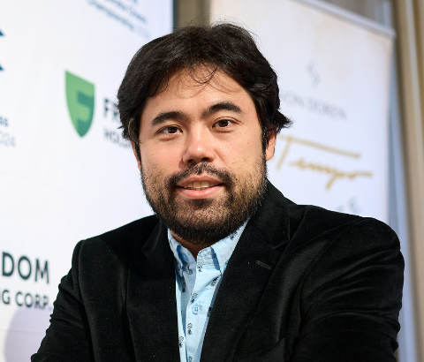
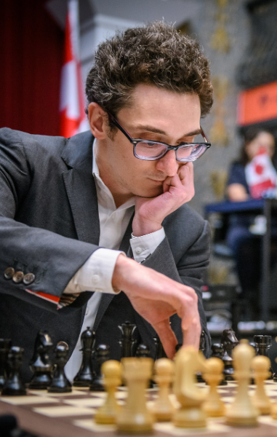
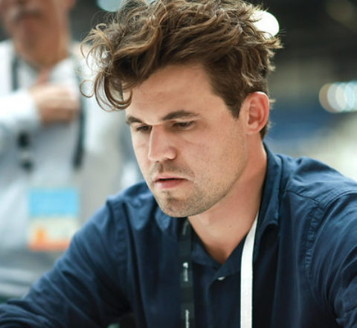
Предметная область
Лучшие шахматисты по версии FIDE
Рассматриваются 30 ведущих шахматистов мира (классические шахматы, рейтинг на ноябрь 2025 года)
Турниры, в которых данные шахматисты принимали участие (за последний год)

Slide 3
Задачи для интеллектуального ассистента (примеры)
Какой дебют (первые ходы) данный шахматист предпочитает разыгрывать
У какого шахматиста больше всего ничейных партий
Процент турниров, в которых шахматист занял призовое место (победил)
Насколько вероятна ничья при определённом дебюте
Вероятность быстрой ничьи (менее 40 ходов) в текущем раунде если в предыдущем раунде шахматист проиграл и он играет белыми фигурами

Slide 4
Источники данных
https://ratings.fide.com
https://lichess.org/fide
https://2700chess.com

